Slide 1


JESTE LI ZNALI?...
Simptomi mijeloma su
nespecifični
(npr. bol u leđima i umor)
pa se teško prepoznaju
u primarnoj zdravstvenoj zaštiti
POBOLJŠAJTE
DIJAGNOZU
POBOLJŠAJTE
ŽIVOTE

Slide 2

JESTE LI ZNALI?...
Bolesnici s mijelomom
tek nakon
ili više dolazaka na pregled u primarnu zdravstvenu zaštitu budu upućeni specijalisti hematologu na daljnje pretrage
3
POBOLJŠAJTE
DIJAGNOZU
POBOLJŠAJTE
ŽIVOTE

Slide 3

JESTE LI ZNALI?...
Prosječno vrijeme do postavljanja
dijagnoze mijeloma je
108,6 dana,
za 25% dijagnoza treba dulje od
8 mjeseci
POBOLJŠAJTE
DIJAGNOZU
POBOLJŠAJTE
ŽIVOTE

Slide 4

JESTE LI ZNALI?...
U prosjeku, bolesnici s mijelomom, imaju simptome oko
1 mjesec
prije nego se jave liječniku, a 25%
bolesnika javi se liječniku tek nakon više od
3 mjeseca
POBOLJŠAJTE
DIJAGNOZU
POBOLJŠAJTE
ŽIVOTE

Slide 5
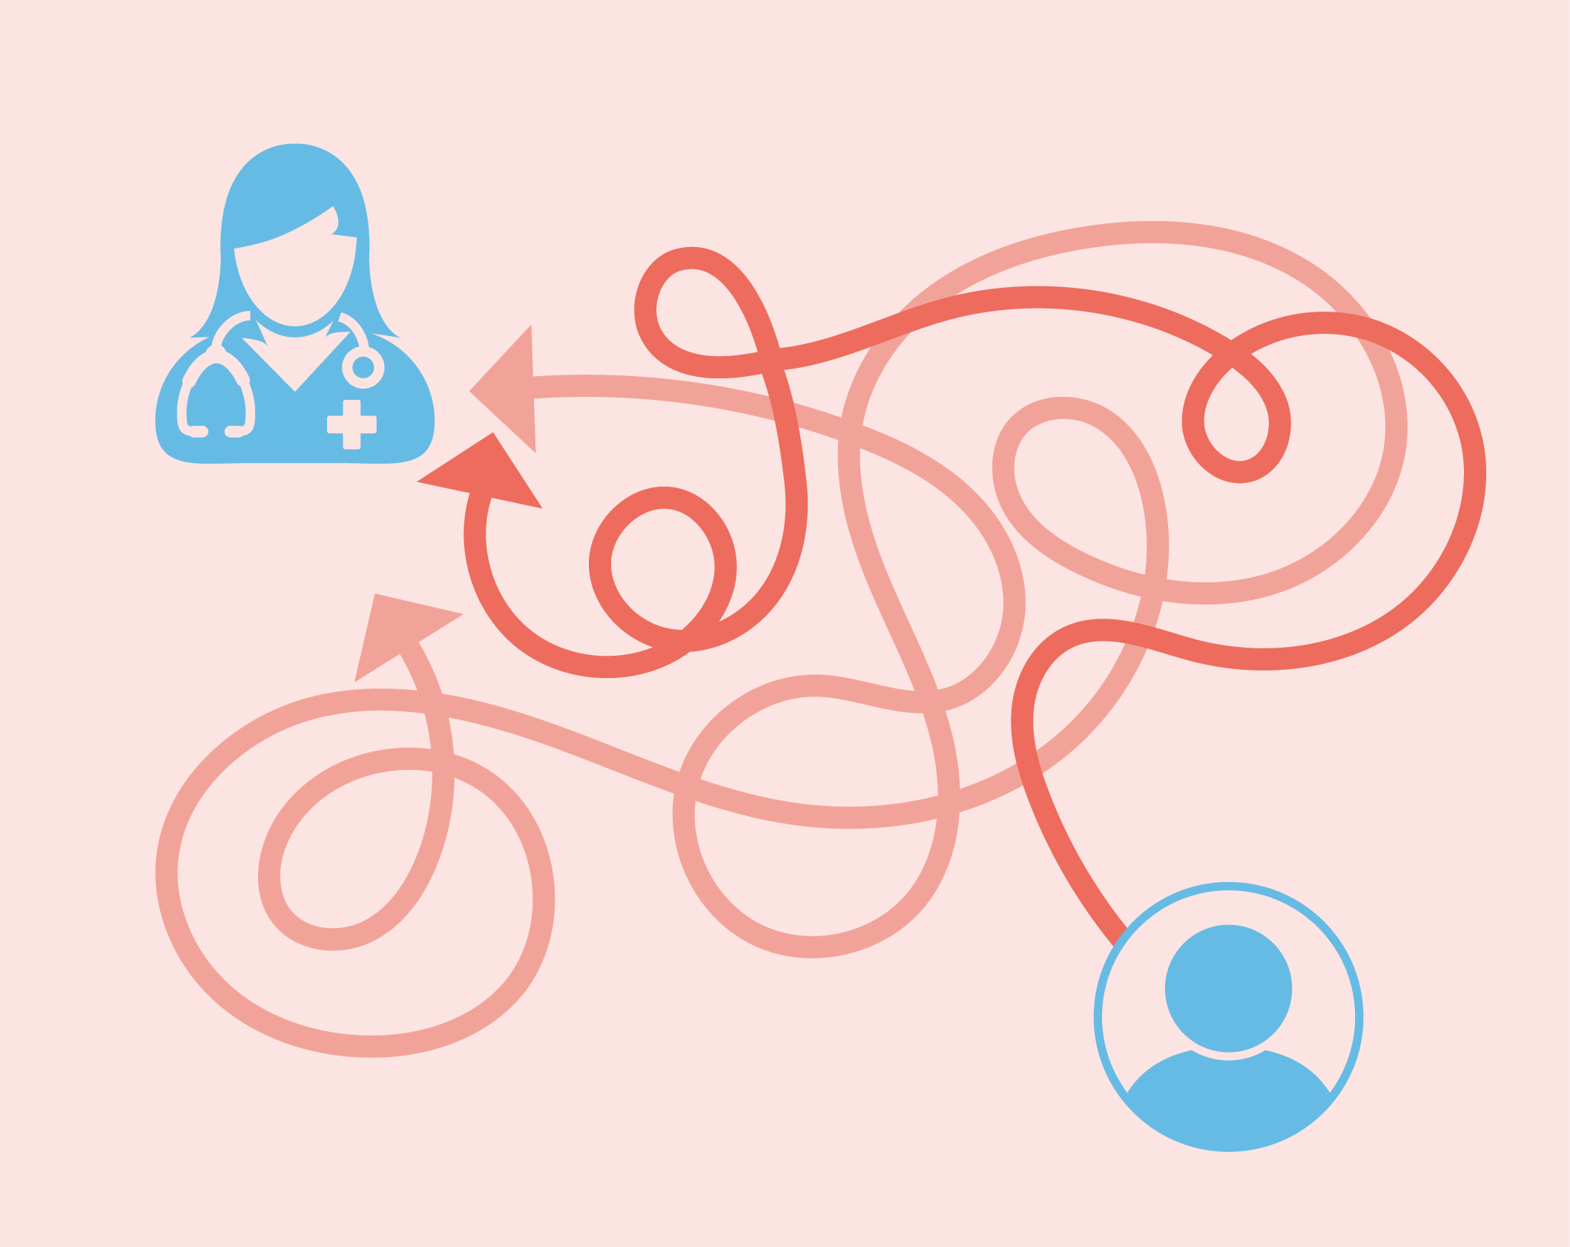
JESTE LI ZNALI?...
Ponekad je
put do dijagnoze mijeloma
dug i zbunjujuć
POBOLJŠAJTE
DIJAGNOZU
POBOLJŠAJTE
ŽIVOTE

Slide 6

JESTE LI ZNALI?...
Studija iz Velike Britanije otkrila je da je u
34%
bolesnika mijelom dijagnosticiran u hitnim okolnostima
POBOLJŠAJTE
DIJAGNOZU
POBOLJŠAJTE
ŽIVOTE

Slide 7

JESTE LI ZNALI?...
Nepravovremeno dijagnosticirana bolest može
negativno utjecati
na kvalitetu života
i preživljenje bolesnika s mijelomom
POBOLJŠAJTE
DIJAGNOZU
POBOLJŠAJTE
ŽIVOTE

